Slide 1
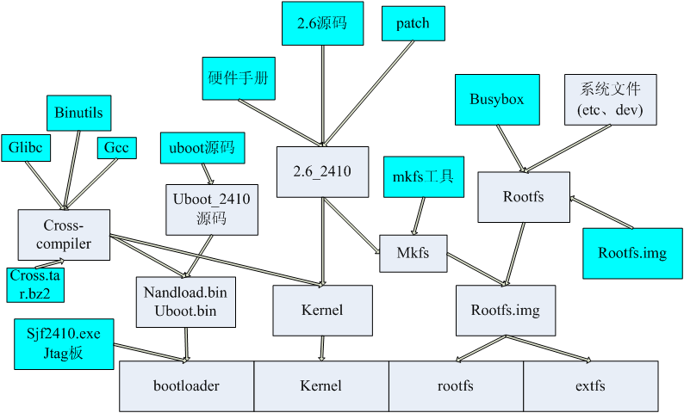

Slide 2
嵌入式操作系统
-内核启动
李春杰

Slide 3
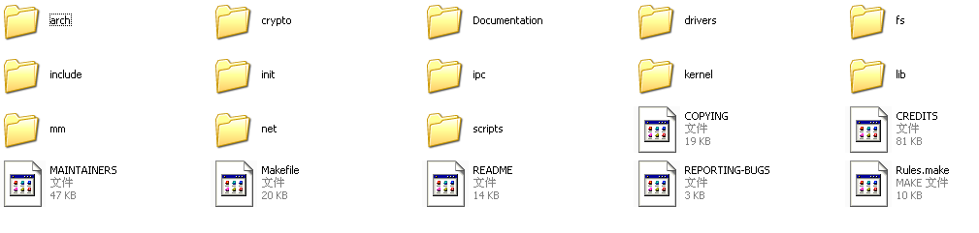
内核的源码（2.4）

Slide 4
arch子目录包含了所有硬件结构特定的内核代码。如：i386,alpha
crypto 是内核中的加密子系统，有Herbert Xu维护。
drivers子目录包含了内核中所有的设备驱动程序，如块设备和SCSI设备。
Documentation核心文档目录。
fs子目录包含了所有的文件系统的代码。如:ext2,vfat等。
include子目录包含了建立内核代码时所需的大部分包含文件，这个模块利用其他模块重建内核。
init 子目录包含了内核的初始化代码，这是内核工作的开始的起点。
ipc子目录包含了进程间通信代码。
kernel子目录包含了主内核代码。
lib主要包括ctype,errno,inflate,string,vsprintf等工具的源代码。
mm子目录包含了所有内存管理代码。
net子目录包含了内核的连网代码。
scripts一些配置和编译脚本文件和二进制执行代码。

Slide 5
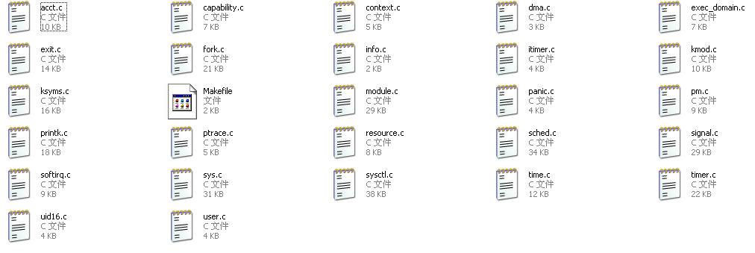
Kernel目录

Slide 6
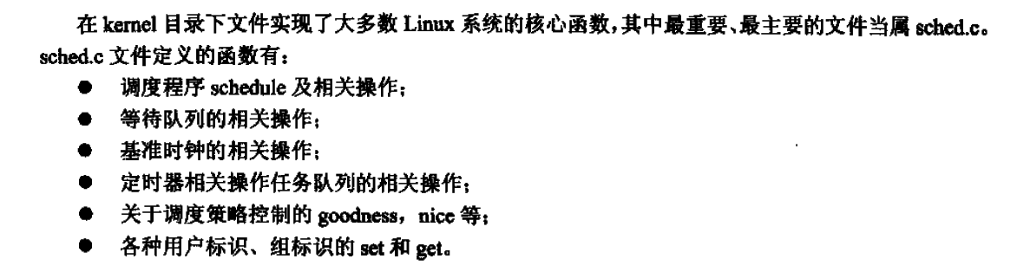

Slide 7
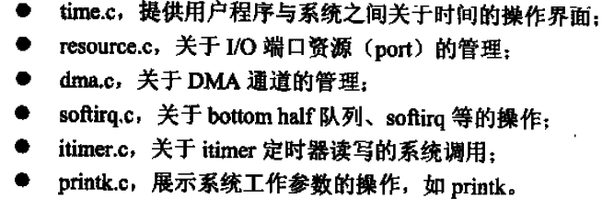

Slide 8
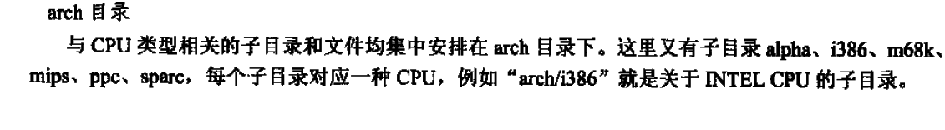
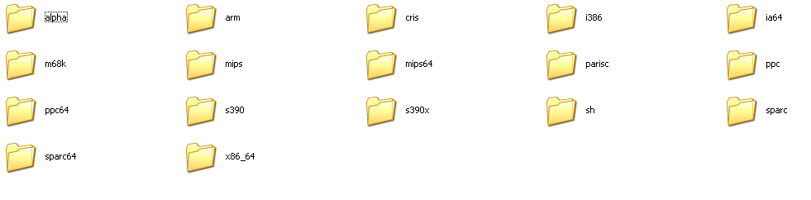
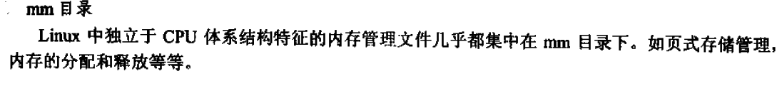

Slide 9
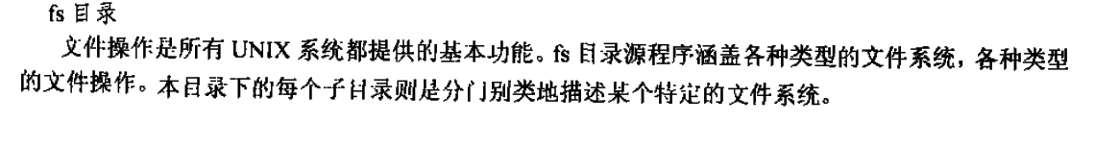
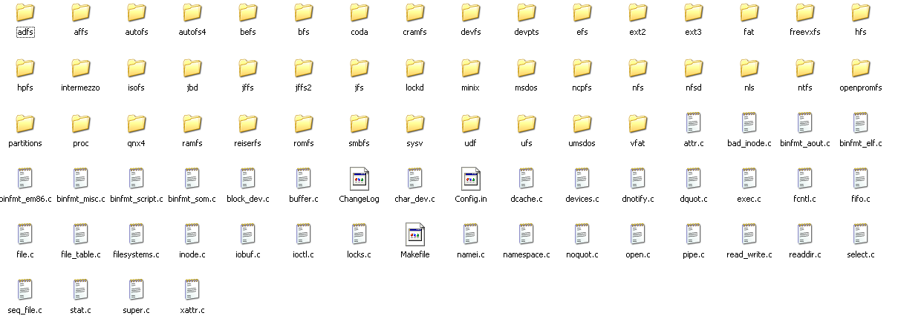

Slide 10
所属文件实现了常规文件操作

Slide 11
内核的编译
Makefile由五个部分组成：
  Makefile：根目录Makefile，它读取.config文件，并负责创建vmlinux（内核镜像）和modules（模块文件）。
  .config：内核配置文件（一般由make menuconfig生成）。
  arch/$(ARCH)/Makefile：目标处理器的Makefile。
  scripts/Makefile.*：所有kbuild Makefile的规则，它们包含了定义/规则等。
  kbuild Makefiles：每个子目录都有kbuild Makefile，它们负责生成built-in或模块化目标。

Slide 12
内核的编译
在make menuconfig进行内核配置操作时，所显示的Menu list是由各层Kconfig组成的。
  最底层Kconfig存放在 ~/arch/arm/Kconfig. 以此为头，它会一层层使用source来把需要加入的各个目录中Keconfig添加近来。
    例如：source "drivers/Kconfig",则将~/drivers/Kconfig添加进Menu list中。通过内核配置操作产生.config文件.

Slide 13
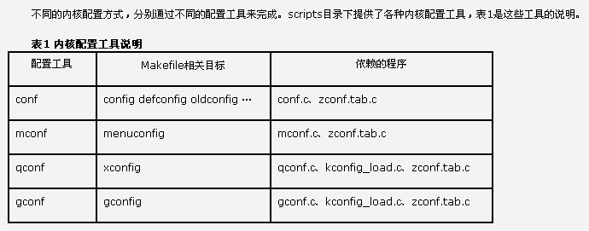
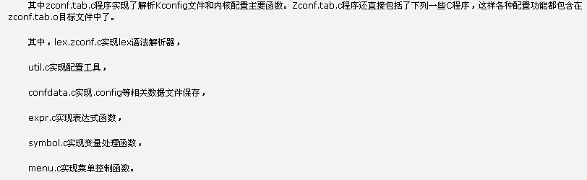
Scripts配置工具说明

Slide 14
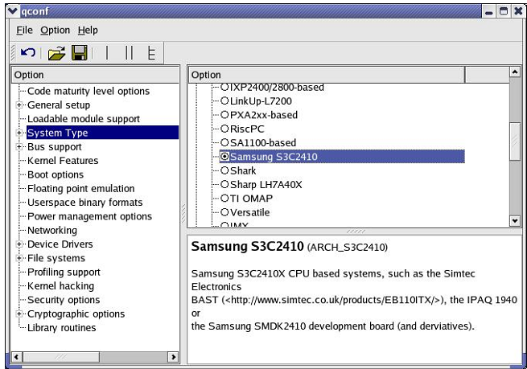

Slide 15
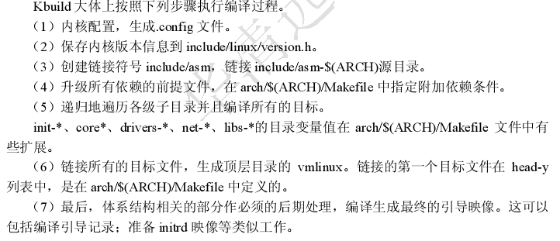
编译内核时Makefile的执行步骤
编译内核（v2.6.26）时Makefile的执行步骤包括两个过程：一是配置内核过程；二是编译生成内核目标文件的过程，

Slide 16
内核类型
运行编译指令make或make zImage会形成两种不同类型的内核：
  vmlinux: 这是一个没有压缩ELF映像文件，含有符号表。是严格意义上的linux内核，当通过引导装入程序启动linux内核时， vmlinux内核二进制映像将启动硬件，并且执行一个完整功能的内核。
  合成内核压缩映像ZImage:经过压缩的映像，该文件就是压缩后vmlinux 加上第二阶段相关boot引导程序组成。

Slide 17
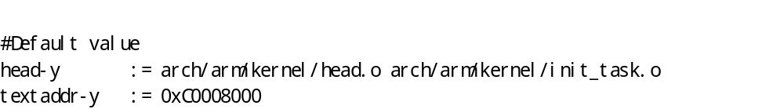
vmlinux映像的组成
由编译链接输出看vmlinux映像的组成
由内核顶层目录makefile也能看出vmlinux映像的组成.
  vmlinux-init := $(head-y) $(init-y)
  vmlinux-main := $(core-y) $(libs-y) $(drivers-y) $(net-y)
  vmlinux-all := $(vmlinux-init) $(vmlinux-main)
  vmlinux-lds := arch/$(ARCH)/kernel/vmlinux.lds
说明vmlinux映像受ARCH/kernel目录下vmlinux.lds控制
# arch/arm/Makefile

Slide 18
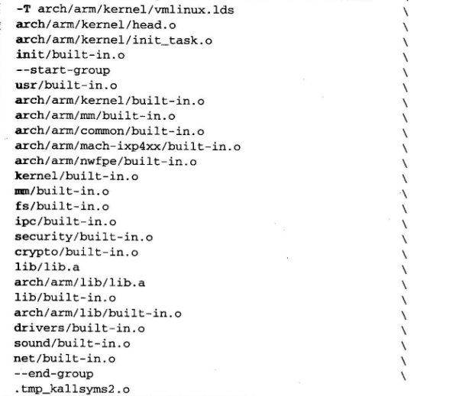
链接阶段的vmlinux（针对ixp425处理器）编译输出

Slide 19
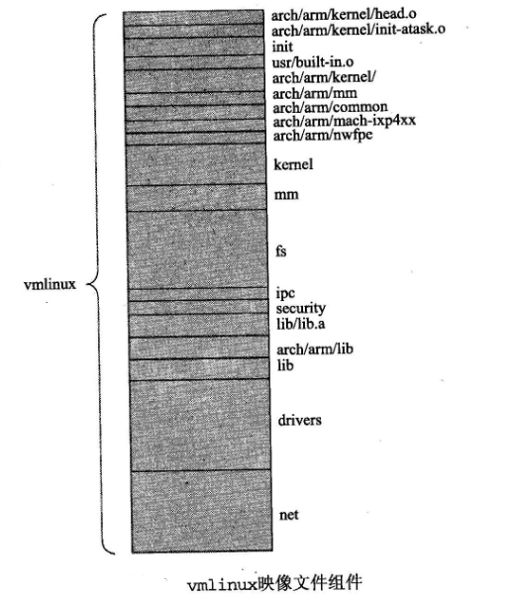
Vmlinux的文件组件（针对ixp425处理器）

Slide 20
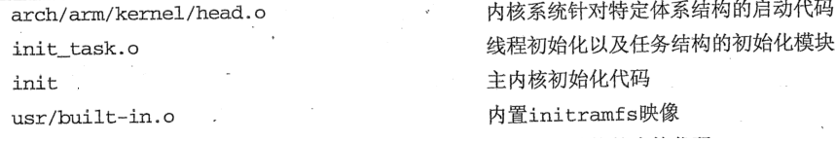
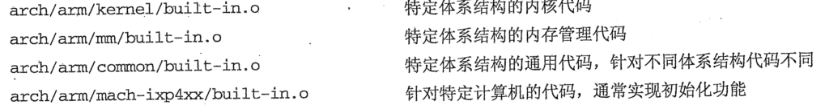
Vmlinux的文件组件功能描述1（针对ixp425处理器）

Slide 21
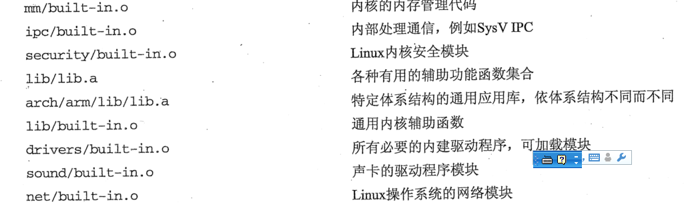
Vmlinux的文件组件功能描述2（针对ixp425处理器）

Slide 22
合成内核压缩映像ZImage
执行make zImage内核编译的最后流程
  举例（IXP425为例）$ make ARCH=arm CROSS_COMPILE=xscale_be- zImage
... （生成vmlinux前边部分去掉）
LD vmlinux
SYSMAP System.map
OBJCOPY arch/arm/boot/Image
Kernel: arch/arm/boot/Image is ready
AS arch/arm/boot/compressed/head.o
GZIP arch/arm/boot/compressed/piggy.gz
AS arch/arm/boot/compressed/piggy.o
CC arch/arm/boot/compressed/misc.o
AS arch/arm/boot/compressed/head-xscale.o
AS arch/arm/boot/compressed/big-endian.o
LD arch/arm/boot/compressed/vmlinux
OBJCOPY arch/arm/boot/zImage
Kernel: arch/arm/boot/zImage is ready
Building modules, stage 2.
...

Slide 23
由输出信息可知vmlinux内核映像（严格意义上的内核）在这里被链接，之后，大量附加的目标模块得以处理，这些目标模块包括head.o、piggy.o 以及和特定体系结构有关的head-xscale.o。
在处理过程中，每一行的处理中都使用了相应的标识。例如，其中的AS表示汇编程序被调用，GZIP表示的是压缩等。

Slide 24
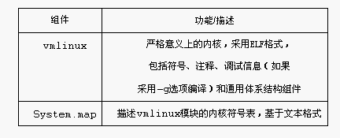
基于ARM/Xscale体系结构的基本目标文件1

Slide 25
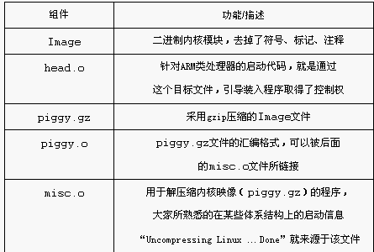
基于ARM/Xscale体系结构的基本目标文件2

Slide 26
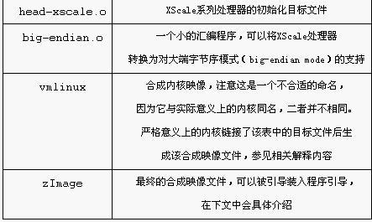
基于ARM/Xscale体系结构的基本目标文件3

Slide 27
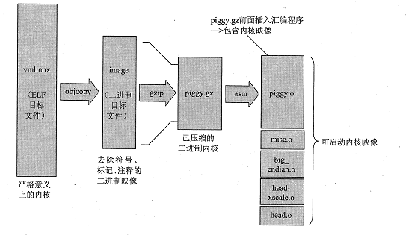
ZImage的组成及生成流程

Slide 28
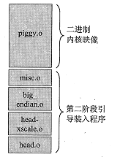
第二阶段引导装入程序
第二阶段引导装入程序与内核映像联系在一起用于系统引导

Slide 29
第二阶段引导装入程序会对内核映像进行校验，并对内核映像进行解压缩和重新部署。
引导装入程序和第二阶段引导装入程序的区别
  引导装入程序在开发板加电之后取得控制权，而且它在任何情况下都不会依赖内核
  而第二阶段引导装入程序的主要作用是充当开发板级的引导装入程序和内核之间的纽带。

Slide 30
第二阶段引导装入程序主要功能
它具有如下功能：
  处理器底层的初始化，包括支持处理器内部指令及数据缓存，关闭系统中断，建立C运行环境。这些功能包括在head.o和head-xscale.o中。
  解压缩和重定位代码，包含在misc.o中。
  其他特定于处理器的初始化，例如big-endian.o文件，实现对一些特殊处理器大端字节序模式的支持。
  在本阶段引导程序首先执行head.o
  最后通过调用 call_kernel() 进入非压缩内核

Slide 31
  call_kernel程序示意：
  call_kernel: bl cache_clean_flush
    bl cache_off
  mov r0, #0
  mov r1, r7 @ restore architecture number
  mov pc, r4 @ call kernel

Slide 32
Vmlinux的第一段执行代码：arch/arm/kernel/head.s（看链接描述文件）

Slide 33
ZImage的启动流程
假设所使用的引导装入程序版本为Redboot，当系统加电之后，引导装入程序即被调用并且开始加载操作系统。
当引导装入程序引导操作系统映像之后，引导装入程序就将系统的控制权交给了该映像的第二阶段引导装入程序中标签为start的head.o模块，完成内核解压
运行严格意义上的内核的标签为start的head.o模块（ arch/arm/kernel/head.s），之后进入start_kernel()函数开始执行

Slide 34
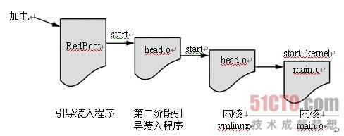
ZImage的启动流程图

Slide 35
第二阶段引导代码head.s分析
内核压缩和解压缩代码都在目录kernel/arch/arm/boot/compressed
如果kernel压缩过，则要进行解压，在压缩过的kernel头部有解压程式。
压缩过得kernel入口第一个文件源码位置arch/arm/boot/compressed/head.S
。它将调用函数decompress_kernel()，这个函数在文件
arch/arm/boot/compressed/misc.c中。decompress_kernel()又调用proc_decomp_setup(),arch_decomp_setup()进行设置，然后调用gunzip()。将内核放于指定的位置。

Slide 36
第二阶段引导代码head.s分析
调用文件misc.c的函数decompress_kernel()，解压内核于缓存结束的地方(r2地址之后)。此时各寄存器值有如下变化：
r0为解压后kernel的大小
r4为kernel执行时的地址
r5为解压后kernel的起始地址
r6为CPU类型值(processor ID)
r7为系统类型值(architecture ID)

Slide 37
执行r4开始的kernel代码如下所示。
call_kernel: bl cache_clean_flush
bl cache_off
mov r0, #0 @ must be zero
mov r1, r7 @ restore architecture number
mov r2, r8 @ restore atags pointer
mov pc, r4 @ call kernel
为何r0、r1？

Slide 38
/*
* Kernel startup entry point.
* ---------------------------
*
* This is normally called from the decompressor code. The requirements
* are: MMU = off, D-cache = off, I-cache = dont care, r0 = 0,
* r1 = machine nr.

Slide 39
调用内核要求（详细见bootloader课件）
v 调用方法：
Ø 直接跳转到内核的第一条指令处，也即RAM中内核被加载的地址处
v 对于ARMLinux系统，在跳转之前必须满足：
1. CPU寄存器的设置：
1. R0＝0；
2. R1＝机器类型 ID；
3. R2＝传递给内核的启动参数起始地址；
2. CPU模式：
1. 必须禁止中断（IRQs和FIQs）；
2. CPU必须处于SVC模式；
3. Cache和 MMU的设置：
1. MMU必须关闭；
2. 指令 Cache可以打开也可以关闭；
3. 数据 Cache必须关闭；

Slide 40
Vmlinux的第一段执行代码：arch/arm/kernel/head.s主要功能
检测处理器及整个体系结构的合法性；
创建初始化页表目录；
支持处理器的内存管理单元（MMU）；
进行相关bss清理等；
跳转到严格意义上的内核的起始处main.c（ start_kernel()函数）。

Slide 41
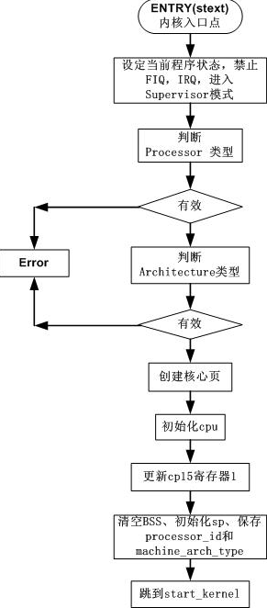

Slide 42
arch/arm/kernel/head.s源码分析
  判断TEXTADDR的后2个字节是否为0X8000
  进入ENTRY(stext),从内核入口点开始执行
  设置cpsr状态，禁止IRQ、FIQ，进入SVC管理模式
  判断processor类型，调用_lookup_processor_type,如果找不到退出
  判断architecture类型，调用_lookup_ architecture_type,如果找不到退出
  创建核心页表，调用_creat_page_tables为内核映射相应的RAM空间
  跳转到相应的CPU初始化程序
  返回_ret处执行，更新CP15寄存器，打开mmu、cache、buffer和系统保护
  跳转至_mmap_swiched处执行，清bss,初始化SP，保存processor_id和_machine_arch_type
  跳转至start_kernel,真正进入内核初始化

Slide 43
start_kernel()函数
start_kernel函数
start_kernel是所有 Linux 平台进入系统内核初始化后的入口函数，它主要完成剩余的与硬件平台相关的初始化工作，在进行一系列与内核相关的初始化后，调用第一个用户进程－init 进程并等待用户进程的执行，这样整个 Linux 内核便启动完毕。该函数所做的具体工作有 ：

Slide 44
1) 调用 setup_arch()函数进行与体系结构相关的第一个初始化工作；
对不同的体系结构来说该函数有不同的定义。对于 ARM 平台而言，该函数定义在arch/arm/kernel/Setup.c。它首先通过检测出来的处理器类型进行处理器内核的初始化，然后通过 bootmem_init()函数根据系统定义的 meminfo 结构进行内存结构的初始化，最后调用paging_init()开启 MMU，创建内核页表，映射所有的物理内存和 IO空间。
2) 创建异常向量表和初始化中断处理函数；
3) 初始化系统核心进程调度器和时钟中断处理机制；
4) 初始化串口控制台（serial-console）；
ARM-Linux 在初始化过程中一般都会初始化一个串口做为内核的控制台，这样内核在启动过程中就可以通过串口输出信息以便开发者或用户了解系统的启动进程。

Slide 45
5) 创建和初始化系统 cache，为各种内存调用机制提供缓存，包括;动态内存分配，虚拟文件系统（VirtualFile System）及页缓存。
6) 初始化内存管理，检测内存大小及被内核占用的内存情况；
7) 初始化系统的进程间通信机制（IPC）；
当以上所有的初始化工作结束后，start_kernel()函数会调用 rest_init()函数来进行最后的初始化，包括创建系统的第一个进程－init 进程来结束内核的启动。Init 进程首先进行一系列的硬件初始化，然后挂载根文件系统。最后 init 进程会执行用 户传递过来的“init＝”启动参数执行用户指定的命令，或者执行以下几个进程之一：
execve(“/sbin/init”,argv_init,envp_init);
execve(“/etc/init”,argv_init,envp_init);
execve(“/bin/init”,argv_init,envp_init);
execve(“/bin/sh”,argv_init,envp_init)。

Slide 46
start_kernel()代码分析:
vfs_caches_init
  虚拟文件系统VFS初始化,主要初始化dentry等,它将调用 mnt_init. 而mnt_init将调用init_rootfs,注册rootfs文件系统。
  init_mount_tree()创建rootfs文件系统,会把rootfs挂载到/目录。

Slide 47
2.6内核
1 挂载rootfs文件系统
  start_kernel-->vfs_caches_init-->mnt_init-->init_rootfs & init_mount_tree
2 prepare_namespace()完成制作的ramdisk的挂载

Slide 48
作业一：内核源码2410开发板自带
  start_kernel()源代码分析要求
    分析明确内核中断向量表的初始化；
    分析明确内核的根文件系统挂载过程；
    分析明确内核页表的建立过程；
    分析明确init进程创建和执行过程；
  时间要求1月5号前交
  独立完成
  有框图、有说明

Slide 49
作业：
套接字编程（应用程序范围）
  明确套接字编程的概念、链接、属性、命名、通信等相关知识点
  设计实现一个简单的情景实例，实现通信过程
要求：
  可以单人也可以2-4人组队完成，但要有明确的贡献度
  要求情景实例要有源码讲解，要有运行结果
  1月12号前完成

Slide 50
关于作业的说明
  作业要按时间点完成，并上交到教辅系统处
  要诚实，允许完成不好，不允许有抄袭

Slide 51
Linux的移植
找相关平台，相似代码
加入菜单编译选项
  例如修改arch/arm/mach-s3c2410/kconfig
修改对应makefile（arch/arm/mach-s3c2410/）加入新的平台文件
  例如arch/arm/mach-s3c2410/创建了一个新的板子mach-mini2410.c,增加其目标文件
构建目标码mach-mini2410.c
重新编译

